Slide 1
GLOMODO -
Globální model dopravy v hl. m. Praze
Fakulta dopravní
Prof. Ondřej Přibyl
04 / 2019

Slide 2

Abstrakt
Předmětem projektu je vytvoření globálního modelu pro kvantitativní a kvalitativní hodnocení dopravy v hl. m. Praze.
Tento komplexní model umožní nejenom ohodnocování kvality dopravy nad sítí detektorů v reálném čase, ale i monitorování dlouhodobějších trendů změn kvality.
Dalším výstupem je interpretace obrazu dopravy uživateli (dispečerům na Hlavní dopravní řídicí ústředně).
Kvalita dopravy a její vývoj nad vybranými detektory, či nad danou oblastí bude transformována do mentálního modelu. Ten vytváří virtuální obraz dopravy a jejího vývoje ve vhodné grafické reprezentaci, aby uživatel získal globální pohled na situaci v dané oblasti.

Slide 3
Cíle projektu GLOMODO
„Přidat hodnotu datům z dopravních detektorů“
„Pomoci dopravnímu operátorovi porozumět a zhodnotit dopravní situaci“
GLOMODO
Dopravní
data
A. Předzpracování dat
B. Modul FIS
Vizualizace a prezentace výsledků
C. Modul LOS
Meteo
data
D. Modul MEN
Ostatní

Slide 4
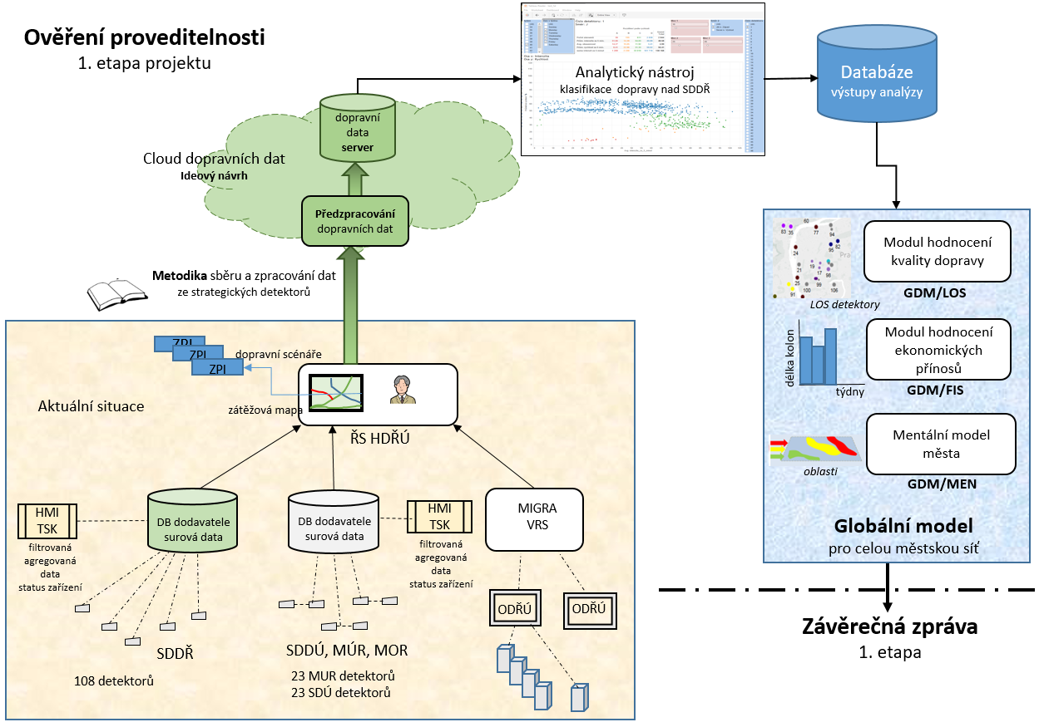
Cíle projektu

Slide 5
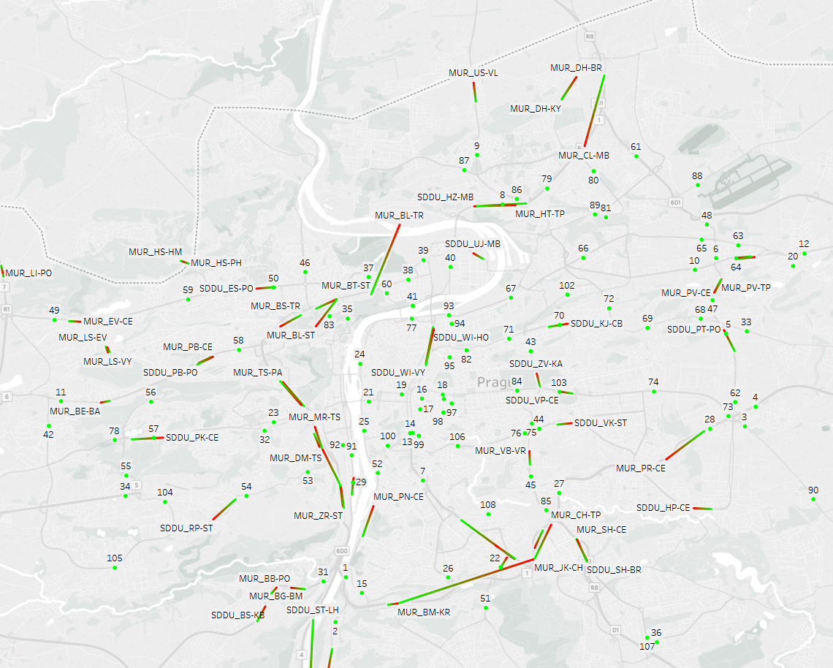
A. Předzpracování dat
Vytvoření nástroje pro prohlížení dat
Analýza chybovosti pro různé typy detektorů
Vytvoření algoritmů pro automatickou identifikaci chybějících dat a extrémních výchylek
Vytvoření algoritmů (pokud možno) pro opravení chybějících dat

Slide 6
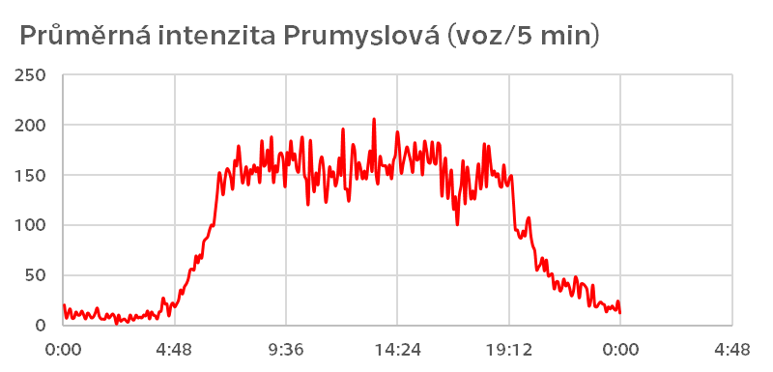

B. Modul FIS
Výpočet ceny za kongesce
P_{PHM} – Náklady spojeny s navýšenou spotřebou pohonných hmot
  Porovnání různých modelů
  Experimentální ověření pro různé typy vozidel
P_{sp} – Náklady spojeny s vzniklým zpožděním a ztrátou casu
  Cena za hodinu času CT je udávána ministerstvem dopravy
P_{em} – Náklady spojeny s navýšenou emisi škodlivin
  Odvozeno ze spotřeby benzínu a nafty
$$P_{cong}=P_{PHM}+P_{sp}+P_{em}$$
Notes:
Výpočet emisi škodlivin je omezen jen na CO₂ kvůli velmi nejednoznačným výsledkům dostupné odborné literatury, ohledně vlivu rychlosti vozidel na emise NO_{x} a PM_{x}.
V celé Praze
740 mil Kč za den (za kongesce)
420 mil Kč za víkendový den
Ct – 160 Kč/hod
Průměrná obsazenost 1.2 osoby ve vozidle

Slide 7
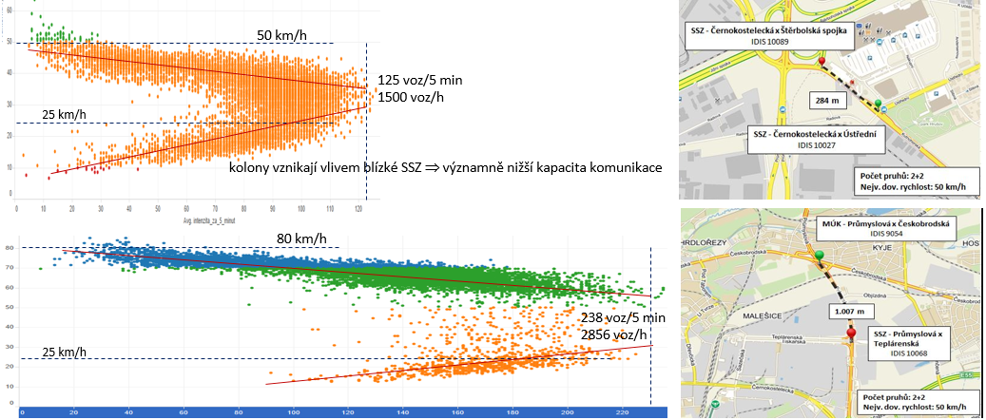
C. Modul LOS
Průběhy na jednotlivých senzorech jsou značně odlišné
Testovány různé modely hodnocení kvality

Slide 8
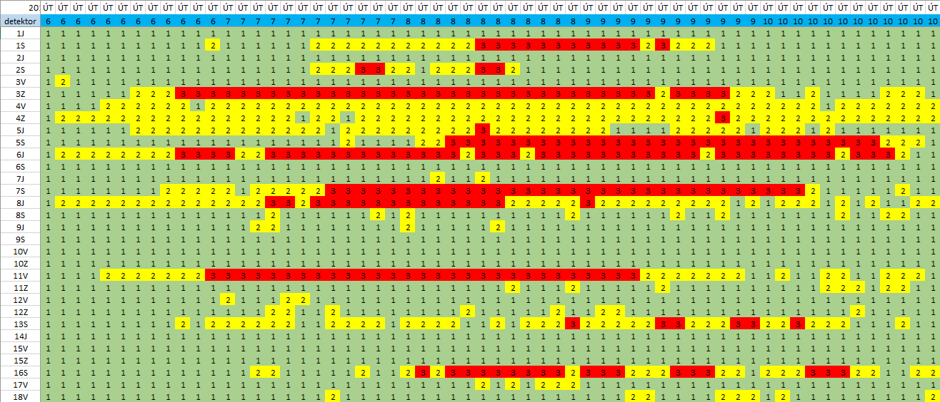
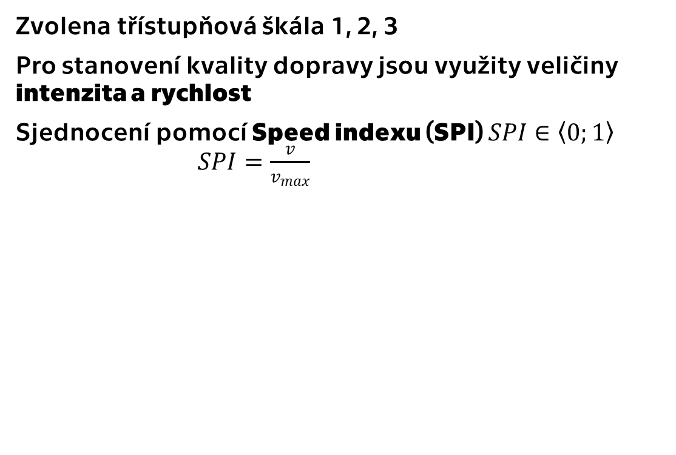
C. Modul LOS
Klasifikační úroveň | Slovní popis (charakteristika) | Přibližná hodnota na škále 1-5 | Přibližná hodnota ÚKD dle HCM (ČSN 73 6101)
1 | Volný proud, nízká hustota provozu, bez výrazného ovlivnění ostatními účastníky, rychlost dána pouze řidiči, pravidly silničního provozu a stavebními podmínkami pozemní komunikace | 1, 2 | A, B, C
2 | Ovlivněný proud, ale pohybující se, vysoká intenzita dopravy, omezená rychlost z důvodu ostatních účastníků dopravy, možnost saturace dopravního proudu nebo i mírné přesaturování, krátké odstupy vozidel, bez kolony, resp. začínající tvorba kolony, resp. končící rozpouštění kolony; řidiči vnímají omezení pohybu kvůli ostatním vozidlům | 3 | D, E
3 | Kolona stojící nebo pomalu se pohybující, neplynulý provoz, „stop & go“ jevy, krátké délkové odstupy vozidel, vysoká hustota provozu, výrazně delší doby jízdy oproti plynulému stavu | 4, 5 | F
Zvolena třístupňová škála 1, 2, 3
Pro stanovení kvality dopravy jsou využity veličiny intenzita a rychlost
Sjednocení pomocí Speed indexu (SPI) $SPI∈\left\langle 0\right.;\left.1\right\rangle$ $SPI=\frac{v}{v_{max}}$

Slide 9
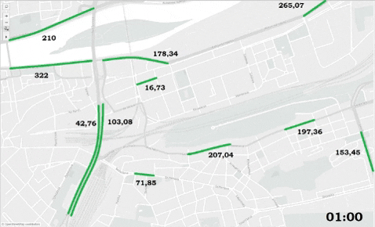
B. Modul FIS a LOS
Ukázka - Stupeň dopravy a náklady v Kč

Slide 10
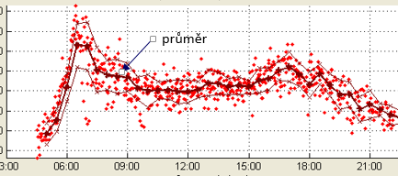
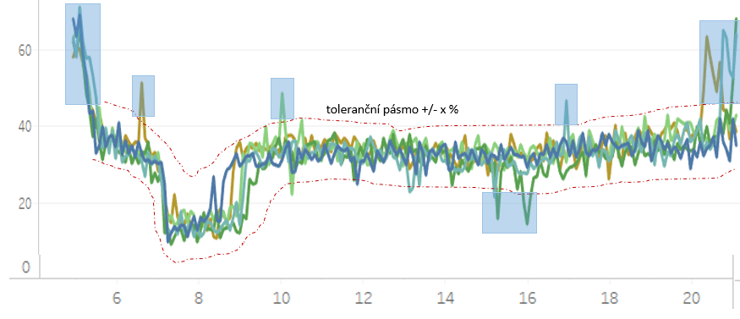
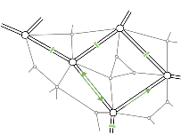
D. Modul MEN
Vytvoření historických průběhů
  Pro hodnoty intenzit i rychlostí
  Více-stavové hodnocení
Identifikace excesů
  Definice toho, co je ještě „obvyklou“ dopravní situací
  Založeno na historických datech
  Liší se pro jednotlivé detektory i čas
Dynamika šíření excesů
  Identifikace vazeb mezi detektory (drátkový model a korelace)
  Identifikace šíření excesů (dynamika)
  Predikce vývoje
  Podklad pro návrh dopravních opatření
v rychlost
t čas
dny: pondělí – pátek

Slide 11
Závěr a další kroky
Vytvoření softwarových balíčků pro jednotlivé moduly
  Předzpracování dat – Předání algoritmů pro automatické nalezení a (jen pokud je to možné) odstranění chybějících dat
  Modul FIS (SW)
  Modul LOS (SW)
  Model MEN – definice dílčích úloh a výstupů pro potřeby vizualizace

Slide 12
Děkuji za pozornost
Ondřej Přibyl

